Slide 1

四川食材影响因素的分析研究
冯国昊、崔浩嘉、董诗祺、陈舒沁、林欣仪

Slide 2

研究流程
一、思考研究方向
二、进行问卷调查
三、数学模型搭建
四、论文最终定稿

Slide 3
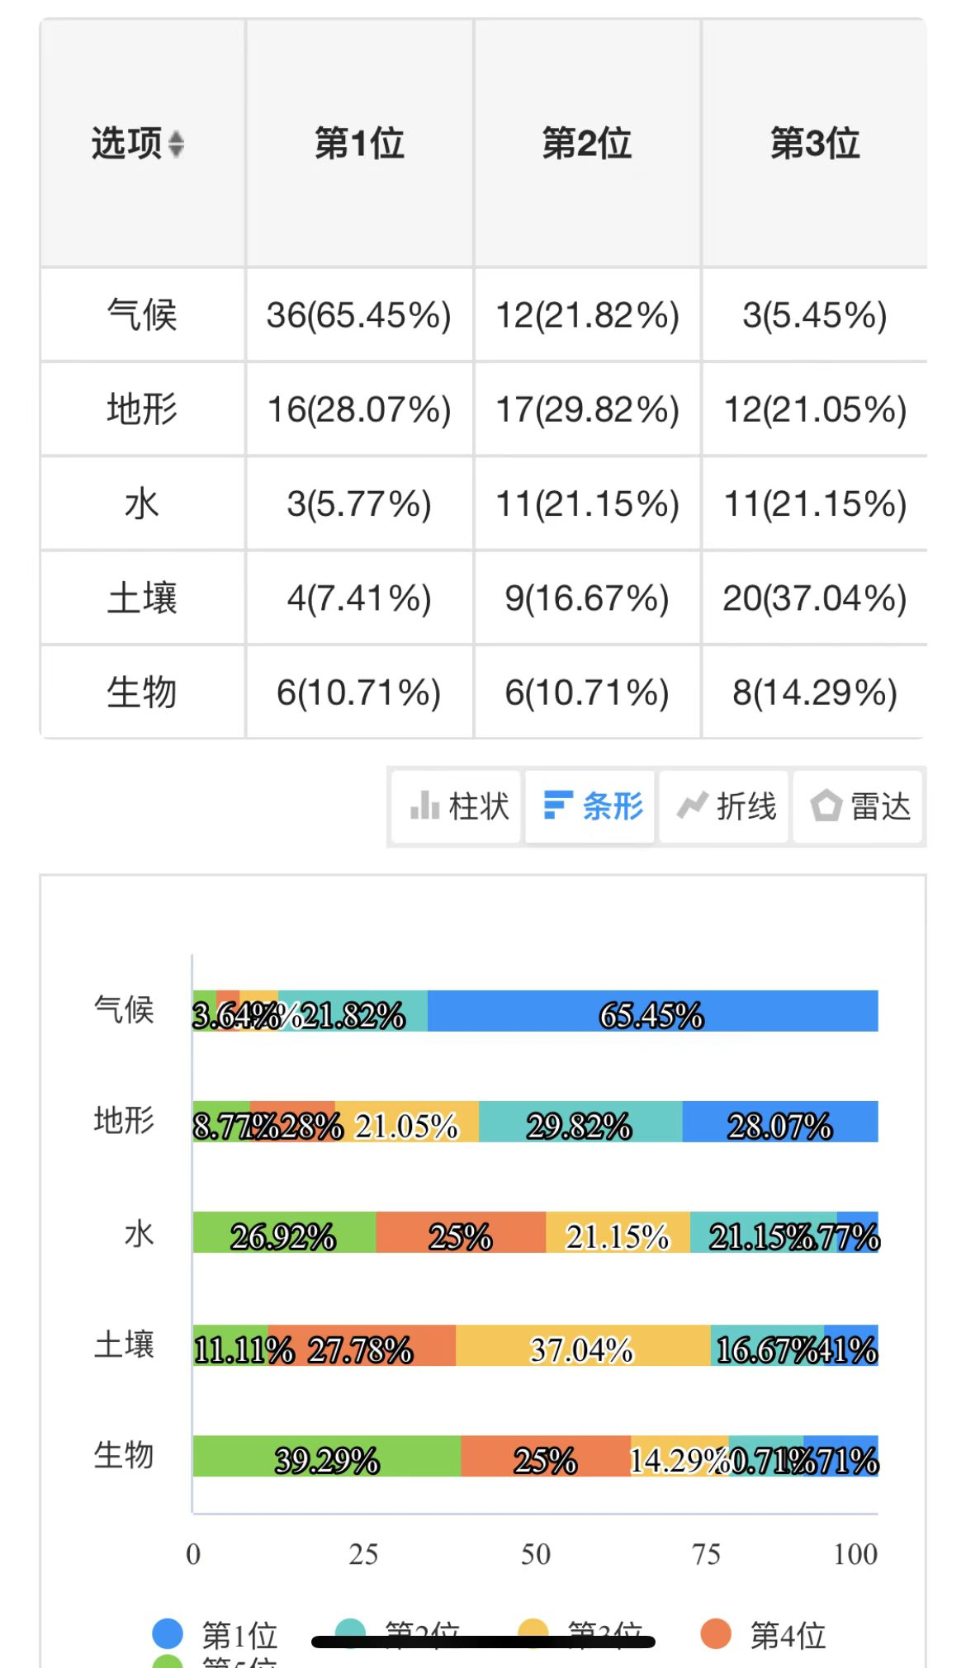
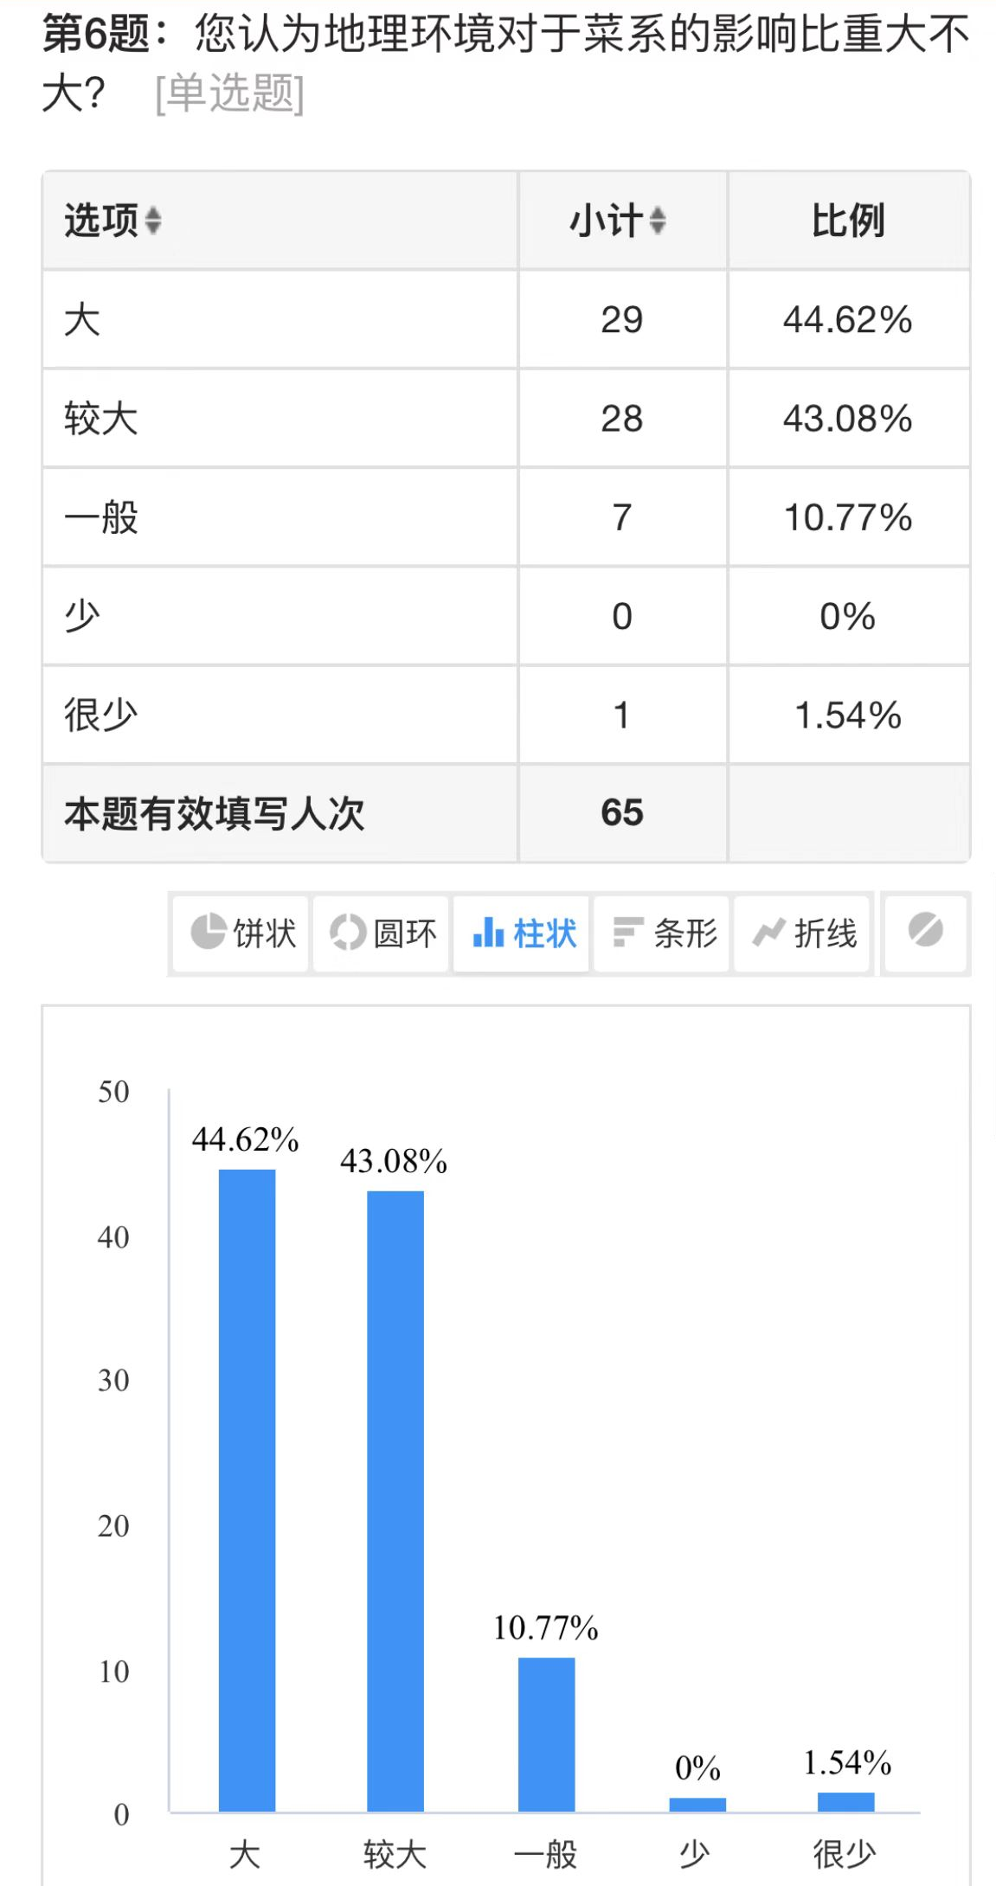
问卷调查数据

Slide 4
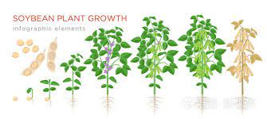
研究的支柱
问卷调查
资料收集
数据分析
模型搭建

Slide 5
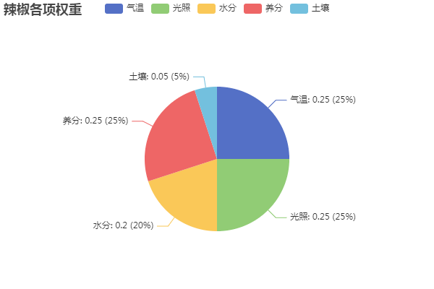
数据图表展示

Slide 6
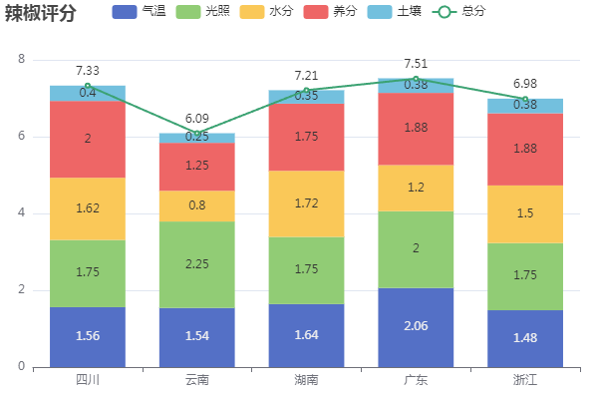
数据图表展示

Slide 7
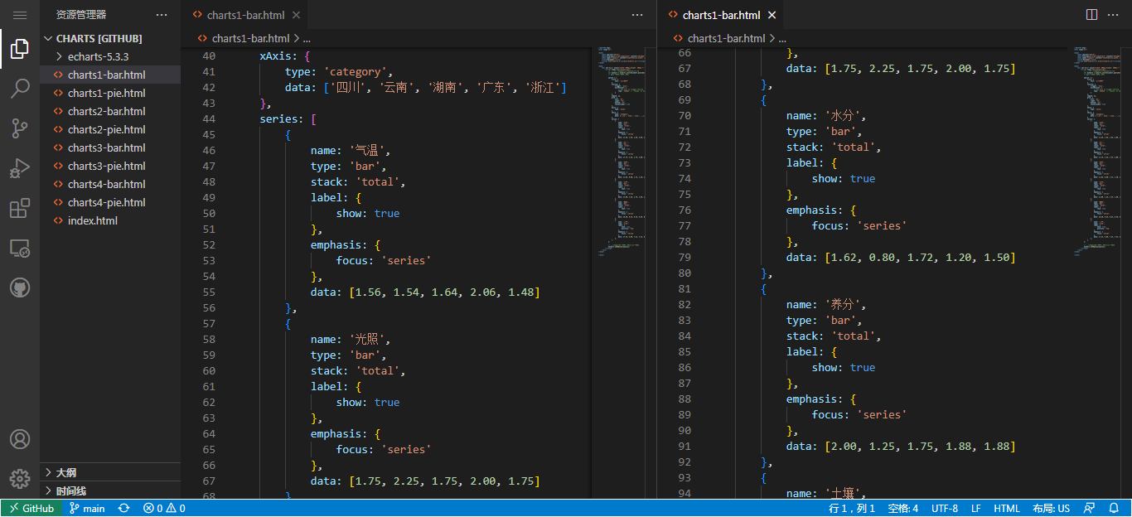
ECharts数据编辑

Slide 8

谢谢
shyboydofair@outlook.com

